Slide 1
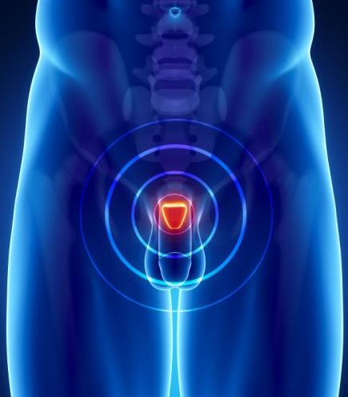
Onemocnění prostaty
Doc. MUDr. Tomáš Grus Ph.D.

Slide 2
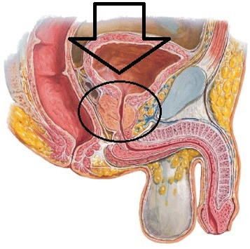
Prostata
prostata neboli předstojná žláza je přídatná pohlavní žláza muže uložená v malé pánvi
prostata je umístěna na spodní straně močového měchýře a obklopuje močovou trubici
má velikost vlašského ořechu
hlavní funkcí prostaty je vyživování a transport spermií pomocí tzv. prostatické tekutiny

Slide 3
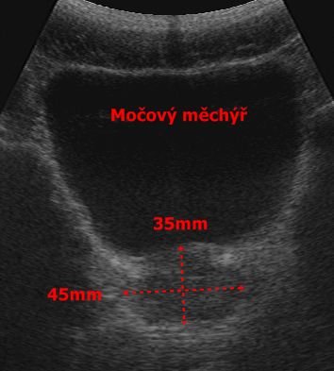
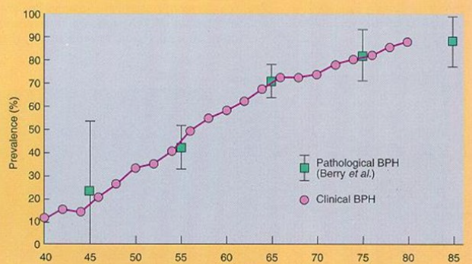
Onemocnění prostaty
nenádorové a nádorové onemocnění
mezi nenádorová onemocnění řadíme benigní hyperplázii prostaty, záněty prostaty, erektilní dysfunkce…

Slide 4
Benigní hyperplázie prostaty (BHP)
neboli zvětšená prostata
v důsledku procesu stárnutí se vyskytuje téměř u všech mužů kolem šedesáti až sedmdesáti let věku
s přibývajícím věkem zůstává hladina dihydrotestosteronu (DHT) normální nebo po 60. roce věku spíše klesá, avšak postupně přibývá množství estrogenů. Estrogeny exprimují receptory pro DHT, což vede ke zvýšené vazbě DHT, a tím dochází k růstové stimulaci prostaty.
vlivem procesu růstu buněk prostaty následně zvětší její tkáň, která pak utlačuje močovou trubici

Slide 5
Benigní hyperplázie prostaty
v důsledku zvětšení dochází k mechanické (pasivní komprese uretry) a dynamické (závisí na tonu prostatických hladkých svalů) obstrukci
z dlouhodobé obstrukce dochází k hypertrofii detruzoru, vzniká tzv. trabekularizace (makroskopicky viditelné hypertrofické snopce), tvorba pseudodivertiklů a pravých divertiklů
po vyčerpání detrusoru, dochází k reziduu moče s dilatací měchýře, následním útlakem močovodů, se vznikem refluxu, infekci močových cest (IMC),což může vyústit až do chronického selhání ledvin

Slide 6
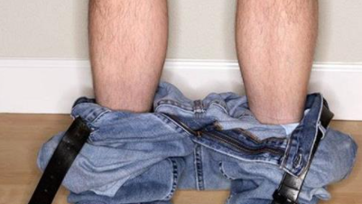
Klinický obraz
neexistuje korelace mezi velikostí prostaty a stupněm obstrukce
polakisurie (opakovaná evakuace malého objemu moči v krátkých časových intervalech)
imperativní mikce (urgentní močení, nucení na močení má již při malém objemu moče v močovém měchýři; močí často)
nykturie (noční močení, jednou nebo vícekrát za noc je probuzen pocitem nucení na močení, kterému musí vyhovět)
urgentní inkontinence (nutkání na močení doplněné menšími až většími objemy úniku moči),
bolest za sponou stydkou, retardace startu močení, močení se zvýšeným úsilím, přerušovaná a prodloužená mikce, ztenčení proudu

Slide 7
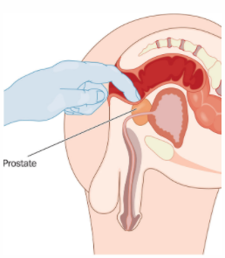
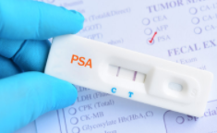
Diagnostika
per rectum–prostata zvětšená, hladkého povrchu, elastická, ohraničená, nebolestivá
USG–objem prostaty, určení postmikčního močového rezidua ;
vyšetření moče – včetně kultivace;
cystouretrografie, IVU, uroflowmetrie, cystometrie,
PSA (prostatický specifický antigen)- bílkovina, kterou produkuje prostata, je vylučována do semene a zkapalňuje semeno. Pouze malá část se dostává do krve a je detekovatelná. V případě porušení vnitřní architektury prostatické žlázy se větší část PSA začne dostávat do krevního séra a způsobí zvýšené hladiny PSA v krvi.

Slide 8
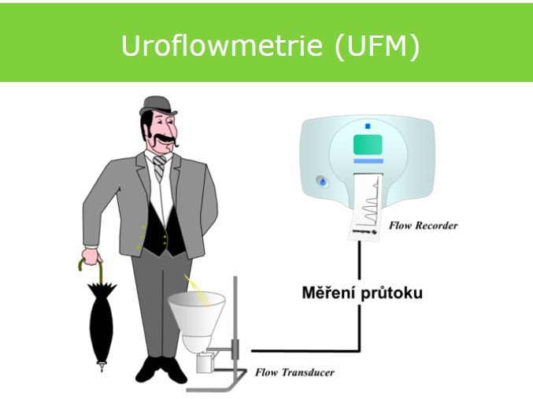

Slide 9
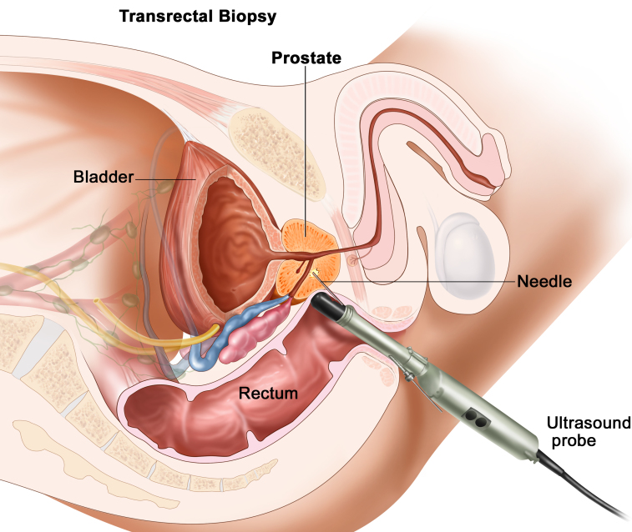
Diferenciální diagnostika
Dif dg. vyloučit karcinom prostaty
per rectum
ultrasonografie
magnetická rezonance
biopsie prostaty

Slide 10
Léčba
bezpříznakové nemocné sledujeme
fytoterapie-současná medicína ji odmítá, nedefinovaná účinná látka
farmakoterapie
permanentní močový katétr
klasická chirurgická léčba- Transuretrální resekce prostaty (TURP)
indikace: selhání medikamentózní léčby, akutní močová retence, recidivující uroinfekce, přítomnost cystolitiázy, městnání v horních močových cestách, opakované hematurie, počínající ledvinové selhání

Slide 11
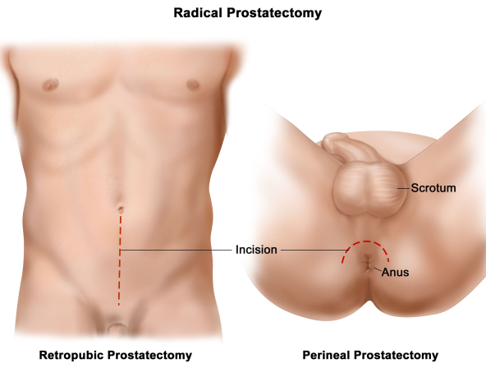
Otevřená prostatektomie
Existují dva typy otevřené operace:
Retropubická prostatektomie se provádí s využitím dlouhého řezu v krajině břišní, nad pubickou kostí. Jedná se o nečastější typ otevřené prostatektomie.
• Perineální prostatektomie se provádí s využitím řezu v oblasti mezi varlaty a konečníkem (perineum). Je méně častá než retropubická operace. Perineální prostatektomie se nepoužívá, existuje-li možnost, že se rakovina rozšířila do mízních uzlin, protože tímto způsobem nejsou pro chirurga dosažitelné.

Slide 12

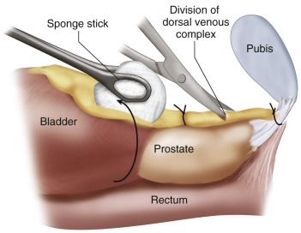

Slide 13
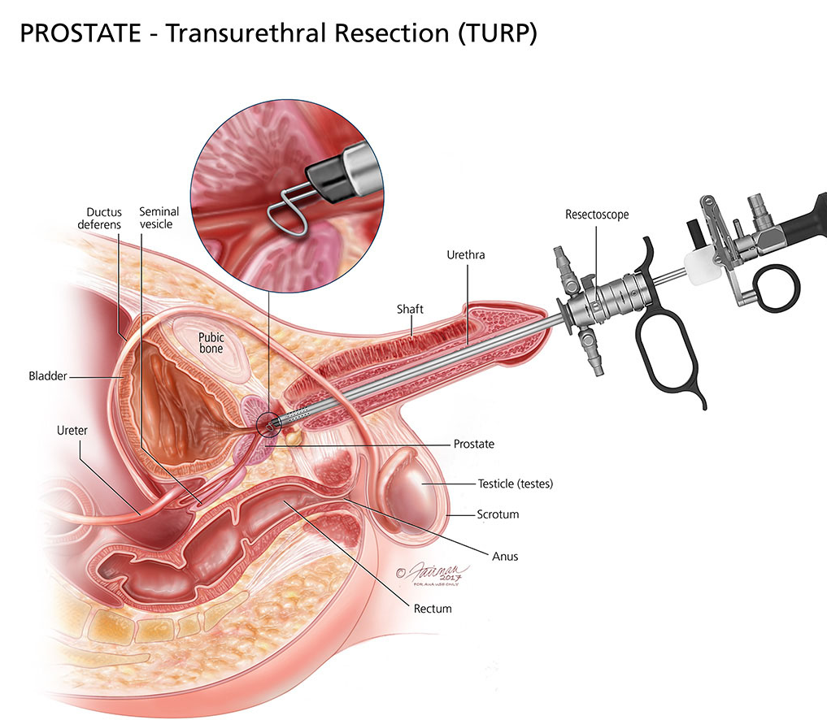
Transuretrální resekce prostaty (TURP)
druhá nejčastější operace po operaci katarakty
dlouhá doba edukace operatéra (learning curve), zlatý standart pro operace z indikace BHP

Slide 14
Transuretrální resekce prostaty (TURP)
alternativou výkonu je transvezikální prostatektomie =TVPE (neradikální) v případě velkého zvětšení prostaty (prostata větší než 80-100g) – 10-15% operaci pro BHP
jedná se o klasický zákrok řezem v podbřišku s otevřením močového měchýře a obvykle s rozsáhlejším krvácením během výkonu a v pooperačním období
a laserová evaporace, která má ale nižší účinnost, více komplikací, a navíc odpadá možnost histologického určení tkáně

Slide 15
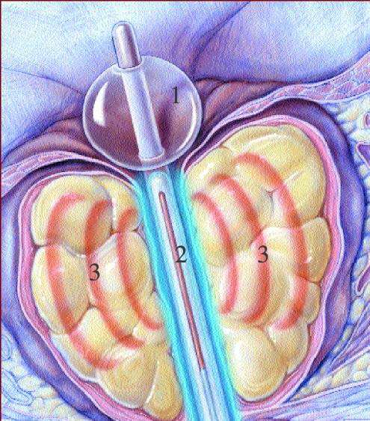
Miniinvzivní metody
Nový trend
TUMT - Transuretrální mikrovlnná termoterapie (Transurethral microwave thermotherapy) - využíváme působení mikrovlnné energie na tkáň prostaty, ve které se přemění mikrovlnná energie na energii tepelnou a ta vyvolá koagulační nekrózu tkáně
muži odmítající operaci
malá účinnost

Slide 16
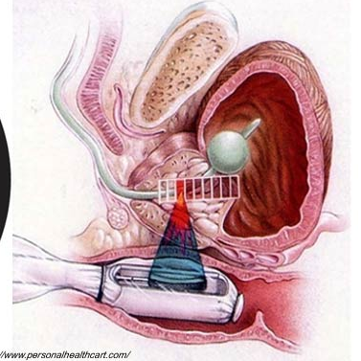
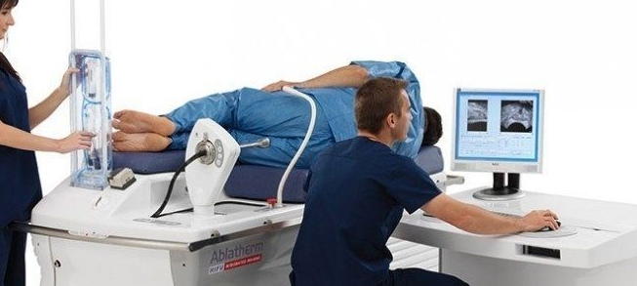
Miniinvazivní metody
HIFU (High intensity focused ultrasound)- využívá ultrazvukové
vlnění,které je emitováno přes transrektální ultrazvukovou sondu do ohniska zacíleného v prostatické tkáni a jeho účinek lze rozdělit na mechanický a termický
rektum

Slide 17
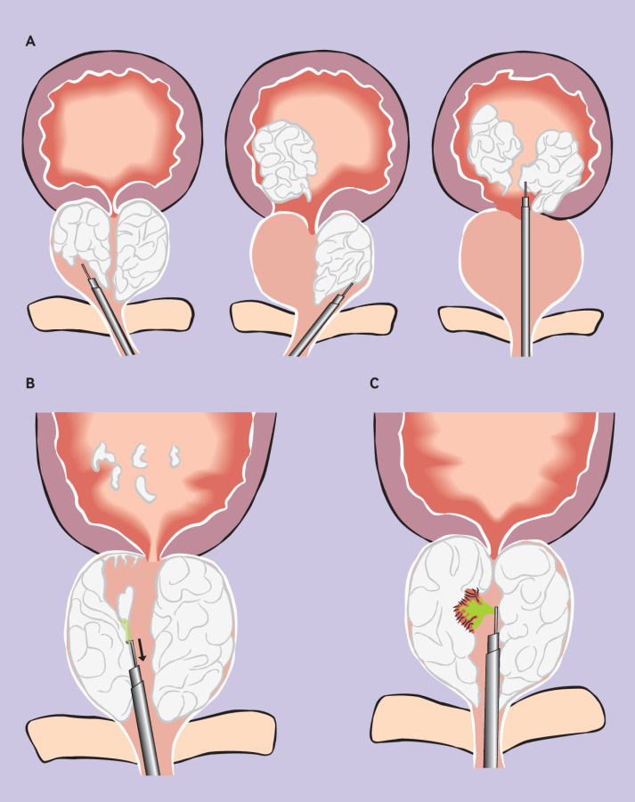
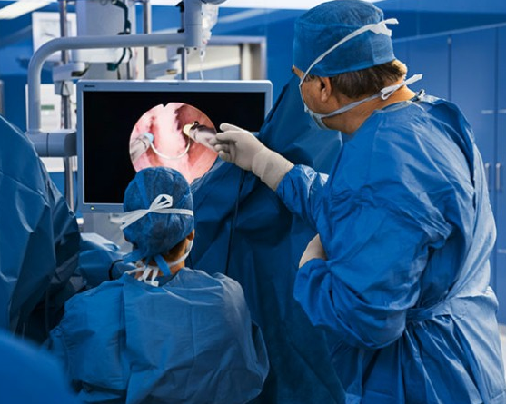
Miniinvazivní metody
Plasmakinetická vaporizace (PKV)- mininvazivní metoda k řešení benigní hyperplázie prostaty využívající bipolární generátor indukující vznik plazmy na konci speciální elektrody, která následně vede k vypaření (vaporizaci) nadbytečné tkáně.
je šetrná,
jednoduchá, levná

Slide 18
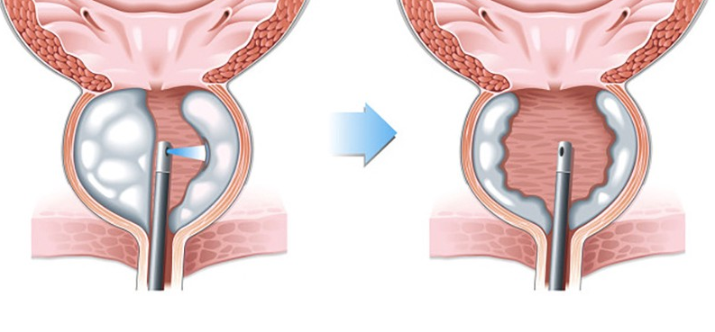
Miniinvazivní metody
Fotoselektivní vaporizace prostaty (PVP) a holmiová laserová enukleace prostaty (HoLEP)- nevýhoda vysoká investice

Slide 19
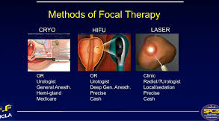

Slide 20
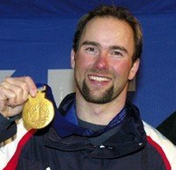
Karcinom prostaty
nejčastější onkologické onemocnění u mužů v ČR
třetí nejčastější příčinnou úmrtí na zhoubný nádor u mužů v České republice
většinu maligních nádorů prostaty tvoří adenokarcinom, zpravidla vzniká v periferní části žlázy (tzv. periferní zóně) a proto zejména v počátečním stádiu nemusí nemocnému způsobit žádné subjektivní obtíže
incidence karcinomu prostaty vzrůstá s věkem

Slide 21
Primární prevence rakoviny prostaty
Vznik karcinomu prostaty je mnoha­stupňový proces
Přítomnost prekurzorových lézí, které představují mezistupeň mezi normální a maligní tkání, je možno detekovat řadu let před manifestací maligního tumoru.
Intervence je možná v několika rovinách – jednak jsou to změny životního stylu, stravovacích návyků, jednak je to možnost chemoprevence, tedy užívání přirozených nebo syntetických látek, které jsou schopny zastavit nebo dokonce předejít vzniku maligního onemocnění.
V souvislosti s karcinomem prostaty byly definovány některé etiologické faktory, z nichž některé je možno ovlivnit v rámci primární chemoprevence

Slide 22
Rizikové faktory
Věk – ze sekcí vyplývá, že 70 % mužů starších než 90 let má alespoň jedno ložisko ca prostaty.
Genetické faktory – předpokládá se, že až u 9 % je to AD dědičnost, vyšší riziko mají přímí příbuzní prvního stupně postiženého.
Hormonální – působení DHA (dihydroandrosteron), testosteron nemá přímý vztah ke kancerogenezi, ale může se podílet na manifestaci (u eunuchů je incidence velmi nízká).
Dieta – vysoký příjem živočišných tuků, červené maso.
Sexuální aktivita – promiskuita a STD.
Profesionální – expozice RTG záření, pesticidy, některé těžké kovy (např. kadmium).

Slide 23
Klinický obraz
zpočátku asymptomatický
dysurie,
nykturie,
polakisurie,
akutní retence moči (až 25 % pacientů),
méně často hematurie.
známky generalizovaného onemocnění : bolest z kostních metastáz (záda, kyčle, končetiny),
paréza dolních končetin (hlavně z důvodu extradurálního útlaku míchy metastázou v páteři),
nechutenství, hubnutí, celková slabost

Slide 24
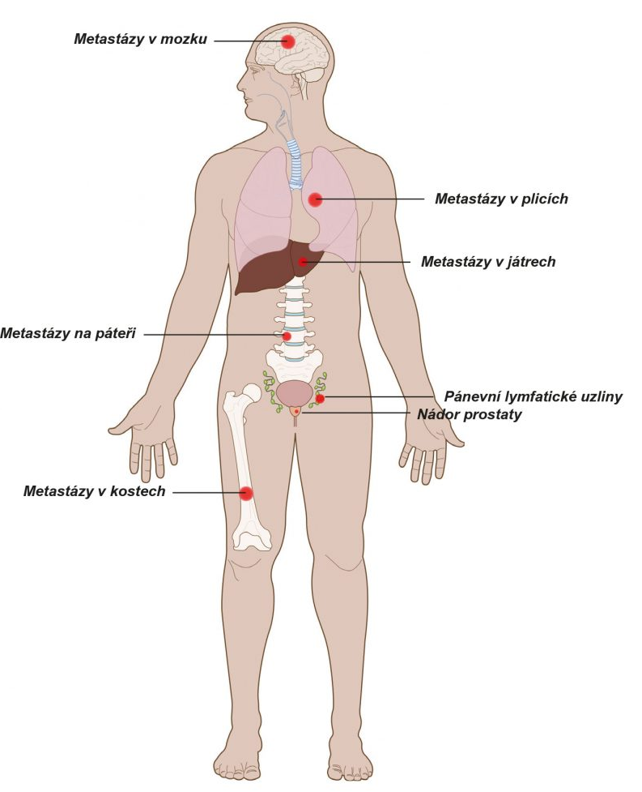
Metastázování
nádor se šíří hlavně lymfogenně a zakládá metastázy v lymfatických uzlinách pánve, aorty a nad levým klíčkem
může prorůstat do krevních cév, pak se metastázy vyskytují hlavně v kostech (typicky osteoplastické metastázy), plicích, játrech, CNS, nadledvinách a v ledvinách
může se šířit i per continuitatem, tzn. může se lokálně šířit do okolních měkkých tkání, močového měchýře a semenných váčků.

Slide 25
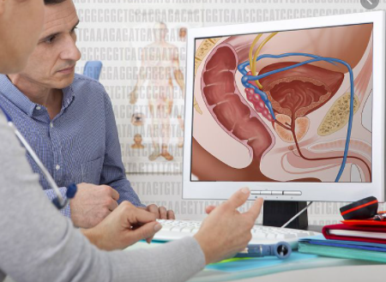
Sekundární prevence
spočívá v urologických prohlídkách zejména u mužů nad 50 let
PSA + vyšetření per rektum

Slide 26
Diagnostika
per rektum
PSA
ultrazvuk
CT břicha a malé pánve
PET-CT s cholinem
magnetická rezonance
Biopsie -kromě zjištění samotného nádoru ve vzorcích z prostaty určuje patolog jeho typ a biologickou agresivitu stanovením buněčné diferenciace nádorových buněk a tzv. Gleasonova skóre (škála od č.2 do č.10 - čím vyšší, tím agresivnější chování). Odebírá se několik vzorků z celé prostaty.

Slide 27
Způsob léčby závisí na:
histopatologickém nálezu nádoru a jeho klasifikaci
stádiu onemocnění
biologickém stavu nemocného
přítomnosti dalších onemocnění
přání nemocného

Slide 28
Terapie
Metoda přísného sledování ("watchful waiting" ) se používá u starších nemocných s neagresivním průběhem onemocnění, označovaným někdy jako tzv. latentní nebo incidentální karcinom prostaty.
- jedná se o malý, dobře diferencovaný, málo agresivní (Gleason skóre do 6) nádor, omezený na žlázu s nízkou hodnotou PSA, která svědčí pro nepřítomnost metastáz
u nemocných s lokalizovaným karcinomem prostaty je provedena buď radikální prostatektomie (radikální operace) nebo léčba zářením (radioterapie)

Slide 29
Radioterapie (léčba zářením)
Je alternativou k operační léčba u časných stádií lokalizovaného karcinomu prostaty
je spíše vhodná pro muže starší, pro muže s dalšími interními onemocněními nebo pro muže odmítajícími operační léčbu
dvojím způsobem – zevní radioterapií, kdy je zdroj záření(fotony) mimo tělo pacienta a nebo tzv. brachyterapii, kdy je zdroj záření aplikován přes kůži v podobě radioaktivních zrn přímo do nádorem postižené prostaty
Paliativní radioterapie má nezastupitelné místo v komplexní léčbě tumoru prostaty, hlavně jako analgézie při kostních metastázách.

Slide 30
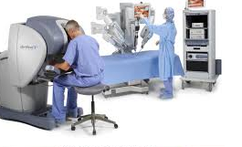
Radikální prostatektomie
odstranění celé prostaty - na rozdíl od operace prostaty pro obtíže při benigní hyperplazii, kdy se odstraňuje jen zbytnělá část prostaty - (se semennými váčky a v napojení močového měchýře zpět na močovou trubici)
operaci lze provést klasicky otevřenou cestou nebo tzv. miniinvazivními operačními technikami:
otevřená radikální prostatektomie
laparoskopická radikální prostatektomie
robotická radikální prostatektomie

Slide 31
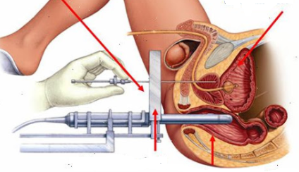
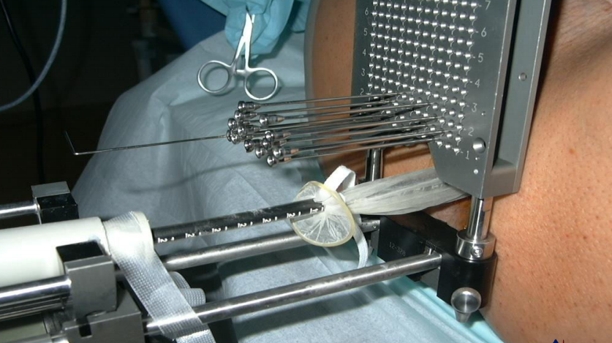
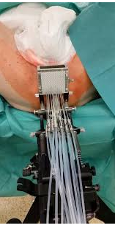
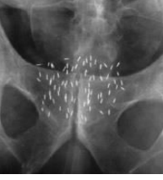
Brachyterapie
Léčba brachyterapií je vhodná především pro nemocné s časným karcinom prostaty, kteří nemohou nebo nechtějí podstoupit radikální chirurgickou léčbu. Indikace k této léčbě má přísná kritéria a je soustřeďována do specializovaných center.

Slide 32
Generalizovaný karcinom prostaty
stádium choroby, jejíž průběh lze jen zpomalit, nikoli vyléčit
Karcinom prostaty je většinou svým růstem závisí na androgenech (mužské hormony) a to využíváme v hormonální léčbě - snižujeme hladinu těchto hormonů a bráníme jejich vlivu na nádorové buňky
To dosáhneme buď chirurgickým odstraněním obou varlat (spolehlivě zajistí nízké hladiny mužských hormonů) nebo pomoci medikamentů (nemusí vždy zcela spolehlivě snížit hladinu androgenů, některé léky mohou způsobit zažívací obtíže nebo nadměrně zatěžovat srdeční oběh)
Důsledkem obou forem hormonální léčby je ztráta libida a impotence

Slide 33
Lokálně pokročilý karcinom prostaty
dávána přednost ozařování před operací, přestože v posledních letech je trend operovat i pokročilejší nádory
kombinujeme léčbu zářením s hormonální léčbou
dávka záření u nádoru prostaty je vysoká -pozdní komplikace – těžké proktitídy s krvácením

Slide 34
Zánět prostaty - prostatitida
Symptomy: horečka, zimnice, dysurie či sexuální poruchy. K léčbě jsou indikována antibiotika
Typy prostatitid:
akutní prostatitida- asociována s IMC,vzestupná infekce,reflux
chronická bakteriální prostatitida
chronická prostatitida - syndrom chronické pánevní bolesti - do 50 let na prvním místě mezi obtížemi, se kterými pacienti navštěvují urologa,terapie: fokusovaná rázová vlna
asymptomatická zánětlivá prostatitida

Slide 35

Inkontinence moči
močová inkontinence je definována jako mimovolný odchod moči
je to symptom, který může mít různé příčiny
hlavní rizikový faktor je věk
vyskytuje se u 10 až 47 % osob
příčiny: infekce močových cest, dráždivý měchýř, těžká fyzická práce, neurologické onemocnění nebo důsledek celkového onemocnění (diabetes, roztroušená skleróza, Parkinsonova nemoc…)

Slide 36

Dvě formy inkontinence:
Podle příčiny, která znemožňuje řídit vyprazdňování močového měchýře, se inkontinence rozlišuje na dvě formy:
Organicky podmíněné formy inkontinence
Neorganické formy inkontinence

Slide 37
Organicky podmíněné formy inkontinence
1. stresová (tlaková) – je to unikání méně než 50 ml moči, při náhlém zvýšení intraabdominálního tlaku, např. při kašli, kýchnutí, smíchu nebo při fyzické námaze
2. urgentní (nucená) – je to neschopnost ovládnout měchýř, dostaví-li se nucení močit. Nejčastější příčinou jsou nepřiměřené kontrakce měchýře. Rozlišujeme urgentní inkontinenci motorickou a senzorickou
3. reflexní – je mimovolné močení vyskytující se po dosažení specifického objemu močového měchýře. Je příznakem neurologických onemocnění, u kterých je postižena mícha nebo mozek
4. paradoxní (paradoxní ischurie) – při neschopnosti vědomě se vyprázdnit, dochází k retenci moči a z přeplněného močového měchýře pak přerušovaně odtékají malá množství moči
5. smíšená – jde o kombinaci jednotlivých příčin inkontinence. Například u starších nemocných se poměrně často vyskytuje inkontinence stresová, urgentní i reflexní.
6. extrauretrální – jde o nekontrolovatelné odtékání moči jinými cestami než močovou trubicí, např. při vrozených malformacích močových cest nebo při tvorbě píštělí

Slide 38
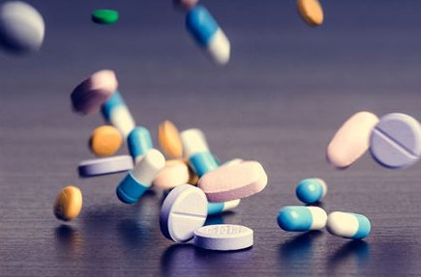
Neorganické formy inkontinence
1. způsobené léky – psychofarmaka a diuretika mohou vyvolat inkontinenci
2. psychické formy – psychický stres u starých lidí může vyvolat poruchy vyprazdňování (změna prostředí, odloučení od rodiny…)

Slide 39
Ošetřovatelská anamnéza
Základem je rozhovor s nemocným.
Zjišťujeme:
- způsoby vylučování moči (frekvence, noční močení…), popis moči a jejích změn (barva, zápach…), problémy s vyprazdňováním (častější močení, bolesti při močení, unikání moči – pokud ano, tak kdy…),
močové vývody a stomie (postupy při jejich ošetření, problémy se stomií…)
faktory ovlivňující vylučování moči (léky, příjem tekutin, stres, onemocnění…)

Slide 40
Terapie
Cvičení: Kegelovo cvičení jsou cviky pro zesílení pánevního dna, pokud je však ochablost svalů výrazná, není žádný efekt
Medikamentózní léčba: léky mohou redukovat mnoho typů přetékání. Některé léky inhibují kontrakce měchýře, jiné uvolňují nebo posilují svaly měchýře. Při dlouhodobém užívání mohou způsobit škodlivé vedlejší efekty
Chirurgická léčba: k operaci se přistupuje po vyzkoušení jiné léčby, mnoho typů operací má vysokou úspěšnost. Do popředí zájmu se dostaly miniinvazivní metody.

Slide 41
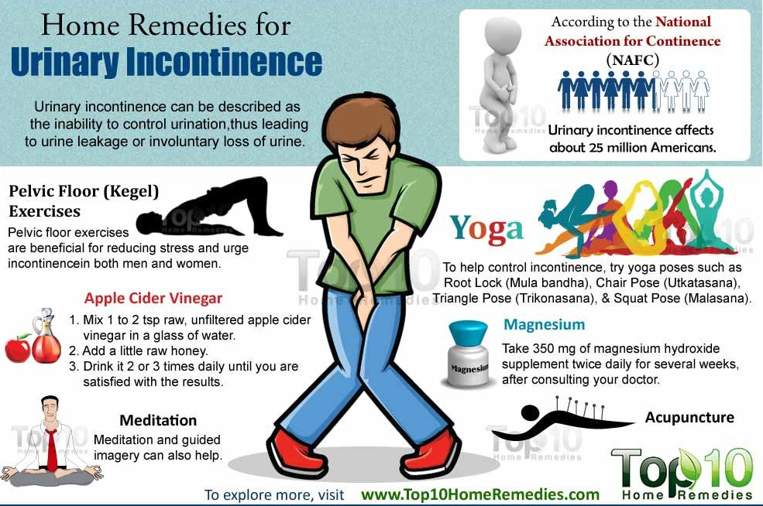

Slide 42
